Slide 1
要求：甲机将内部RAM 30h~4Fh的内容发送给乙机。
为确保通讯成功，通讯双方必须在软件上有一系列的约定，通常称为软件“协议”。本例规定的软件“协议”如下：
通讯双方均采用4800bps波特率进行传送(系统时钟频率为11.0592MHz)，甲机发送数据，乙机接收数据。双机开始通讯时，甲机发送一个呼叫信号“06H”，询问乙机是否可以接收数据；乙机收到呼叫信号后，若同意接收数据则发回“00H”作为应答，否则发“15H”表示暂不能接收数据，甲机只有收到乙机的应答信号“00H”后才可把存放在内部数据存储器的字节内容发送给乙机，否则继续向乙机呼叫，直到乙机同意接收。呼叫成功后甲机依次发送长度字节（1字节）、数据字节（n字节）和校验和字节（1字节），其中校验和为长度字节和数据字节的“累加和”。乙机在成功收到甲机的数据之后，发送“0FH”作为成功应答，否则发送“F0H”作为失败应答。

Slide 2
◆ 甲机发送程序约定：
（1）基本设置
波特率设置初始化：定时器T1模式2工作，计数常数0F4H；
PCON的SMOD=1；
串行口初始化：方式1工作，允许接收；
内部RAM和工作寄存器设置：R0存放发送的数据块首址；R7存放发送的数据块长度； R6为校验和寄存器。

Slide 3
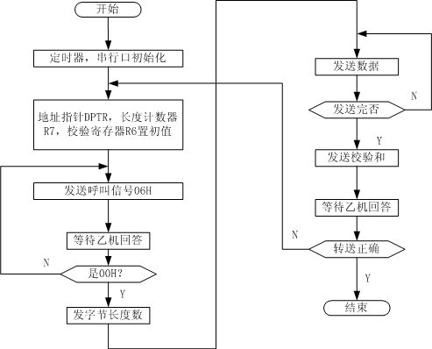
R0

Slide 4
R0

